Slide 1
Gestión de la Calidad
Juan Antonio Siqueiros Pérez

Slide 2
Calidad
La calidad se ha convertido en el mundo globalizado de hoy, en una necesidad insoslayable para permanecer en el mercado.
Por ello los sistemas de gestión de la calidad se basan en las normas ISO 9000, que reflejan el consenso internacional en este tema, han cobrado una gran popularidad, y muchas organizaciones se han decidido a tomar el camino de implantarlo.

Slide 3
Calidad tiene como objetivo
Proporcionar a los clientes, productos y servicios que cumplan los requisitos especificados por ellos antes.
Mantener un sistema de comunicación con el cliente que permita ofrecer un excelente servicio antes, durante y después de la venta.
Proporcionar a los accionistas de la empresa los beneficios derivados de las acciones de calidad implantadas.
Mantener permanentemente programas de participación del personal
Mantener permanentemente activo un comité técnico multidisciplinario y responsable de evaluar y proponer acciones para la mejora de la calidad.

Slide 4
Tipos de Calidad
Calidad externa: Que corresponde a la satisfacción de los clientes. El logro de la calidad externa requiere proporcionar productos o servicios que satisfagan las expectativas del cliente para establecer lealtad con el cliente y de ese modo mejorar la participación en el mercado
Calidad interna: Que corresponde al mejoramiento de la operación interna de una compañía. El propósito de la calidad interna es implementar los medios para permitir la mejor descripción posible de la organización y detectar y limitar los funcionamientos incorrectos.

Slide 5
Factores de la Calidad
Dimensión técnica: Engloba los aspectos científicos y tecnológicos que afectan al producto o servicio.
Dimensión humana: Cuida las buenas relaciones entre clientes y empresas.
Dimensión económica: Intenta minimizar costos tanto para el cliente como para la empresa

Slide 6
Política de Calidad
Una Política de Calidad es una "carta de presentación de la empresa" donde se exponen los puntos que se requieren dar a conocer de la empresa

Slide 7
“La forma de pensar en como las cosas se hacen en la empresa”

Slide 8
Gestión de la calidad
La gestión de la calidad es el conjunto de acciones planificadas y sistemáticas necesarias para dar la confianza adecuada de que un producto o servicio va a satisfacer los requisitos de calidad.

Slide 9
La Gestión de la Calidad se ha convertido en las últimas décadas en un área de estudio imprescindible.
En los medios de comunicación y en la publicidad se hace referencia constantemente a las certificaciones ISO 9000, al logro de la excelencia empresarial mediante el empleo del modelo EFQM, a la gestión por procesos de algunas organizaciones.

Slide 10
Un sistema de Gestión de Calidad está compuesto por los siguientes aspectos
Procedimientos :
Que responden al plan permanente de pautas detalladas para controlar las acciones de la organización.
Procesos:
Responden a la sucesión completa de operaciones dirigidos a la consecución de un objetivo especifico.
Recursos :
No solamente económicos, sino humanos, técnicos y de otro tipo, deben estar definidos de forma estable

Slide 11
Gestión de la calidad en una empresa
Los procesos de Gestión de la Calidad son necesarios para asegurar que la empresa cumpla con las necesidades, para las que fue creada. Se incluyen todas las actividades de gestión que definen:
La política de calidad
Los objetivos
Las responsabilidades
Estas se implementan por medio de la planificación de la calidad, el control de la calidad, el aseguramiento de la calidad y las mejoras de la calidad. Estos procesos afectan tanto a la gestión de la empresa como a los productos de la misma.

Slide 12
Procesos relacionados con la gestión de la calidad en la empresa
Planificación de la calidad:
Identificar la norma de calidad y cumplirla
Aseguramiento de la calidad
Evaluación periódica del desarrollo para asegurar el logro
Control de la calidad
seguimiento de resultados específicos para determinar si cumplen con la normatividad.

Slide 13
Beneficios al tener un sistema de gestión de calidad
Estructurar un sistema para alcanzar los objetivos de la organización
Entender las interdependencias entre los procesos del sistema
Estructurar aproximaciones que armonicen e integren los procesos
Proporcionar una mejor comprensión de los papeles y responsabilidades necesarias para alcanzar objetivos
Identificar actividades dentro de los sistemas
Tener una mejora continua mediante la evaluación

Slide 14
Modelo EFQM de Excelencia
Debido a la exigencias del mercado y la alta competitividad entre organizaciones se ha creado una visión a la hora de buscar la calidad. Actualmente existen numerosos modelos que tienen como objetivo no quedarse en la mejora continua sino buscar la excelencia.
La E.F.Q.M (fundación europea para la gestión de la calidad) su objetivo es ayudar a las empresas a mejorar su posición competitiva:
Acelerando la aceptación de la calidad como estrategia
Estimulando y ayudando al desarrollo de actividades de mejoras

Slide 15
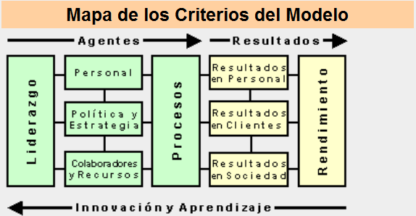
Modelo EFQM

Slide 17
Normas de Calidad
Una norma de calidad es un documento, establecido por consenso y aprobado por un organismo reconocido (nacional o internacional), que proporciona para un uso común y repetido, una serie de reglas, directrices o características para las actividades de calidad o sus resultados, con el fin de conseguir un grado óptimo de orden en el contexto de la calidad.
Las principales organizaciones internacionales, emisoras de normas de calidad son: ISO (Organización Internacional de Estándares.)

Slide 18
Objetivos de la normalización de calidad
Persigue conseguir los siguientes objetivos:
Reducir y unificar los productos, procesos y datos.
Mejorar los aspectos de seguridad.
Proteger los intereses de los consumidores y generales de la sociedad.
Abaratar costos generales.

Slide 19
Campos aplicables de normalización
Materiales
Productos
Máquinas
Gestión Medioambiental
Gestión de riesgos en el trabajo
Datos
Actividades de ensayo y calibración
Prestación de un Servicio
Procesos en general

Slide 20
Implementación de las normas a un sistema de gestión de la calidad
La implementación se realiza cuando la organización cumple con los requisitos mínimos que se debe tener para iniciar con un sistema de gestión de calidad.
Al tener esta certeza se debe iniciar el proceso con la organización de calidad nacional que certifica en cada país.

Slide 21
La norma ISO 9001
“Es un método de trabajo, que se considera tan bueno, Que es el mejor para mejorar la calidad y satisfacción de cara al consumidor”
Se encarga de evaluar la forma de trabajo que se tiene en la empresa.

Slide 22
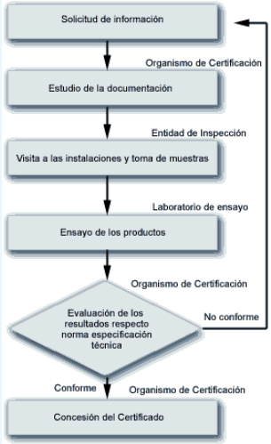

Slide 23
Requisitos para la norma ISO
Sistema de Gestión de la Calidad
Requisitos generales
Manual de calidad
Control de documentos
Control de registros
Compromiso de la dirección
Enfoque al cliente
Políticas de calidad
2. Responsabilidad en la dirección
Objetivos de la calidad
3. Planificación
Planeación de sistema de gestión de la calidad

Slide 24
Obtener la certificación ISO 9001, es tarea de todos los integrantes de la empresa, y produce satisfacción entre sus miembros.
La certificación, es sinónimo de buenos productos y garantía de calidad

Slide 25
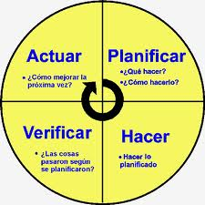
Circulo de Deming

Slide 26
¡GRACIAS POR SU ATENCIÓN!

